Slide 1
Тамчы-шоу
(Интеллектуаль бәйге)

Slide 2
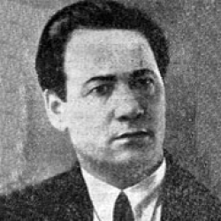
Тел дигән дәрья бар,
Дәрья төбендә мәрҗән бар,
Белгәннәр чумып алыр,
Белмәгәннәр коры калыр.(Н.Исәнбәт)
1899 1992

Slide 3
«Өмет»

Slide 4
«Ышаныч»

Slide 5
1 тур. «Кем тизрәк?»

Slide 6
1. Әлшәй районы ничәнче елда төзелә?
2. Хәзерге вакытта безнең районда күпме халык яши?
3. Безнең гимназия ничәнче елда ачыла?
4. Гимназиядә ничә укытучы эшли?
5. Безнең ата-бабаларыбыз кемнәр?
6. 6 гасырда ук алар кабиләләр булып кайда яшәгәнннәр?
7. Берләшеп, нинди дәүләт төзегәннәр?
8. Болгар чорыннан безнең көннәргә килеп җиткән поэманың исеме ничек, авторы кем?
9. Ислам динен болгарлар ничәнче елда кабул итә?
10. Җир шарында күпме кеше татар телендә аралаша?

Slide 7
2 тур. «Игътибарлылык»

Slide 8
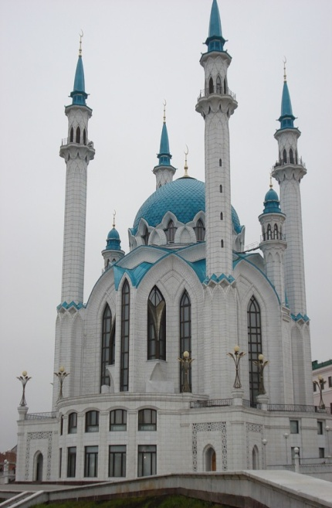
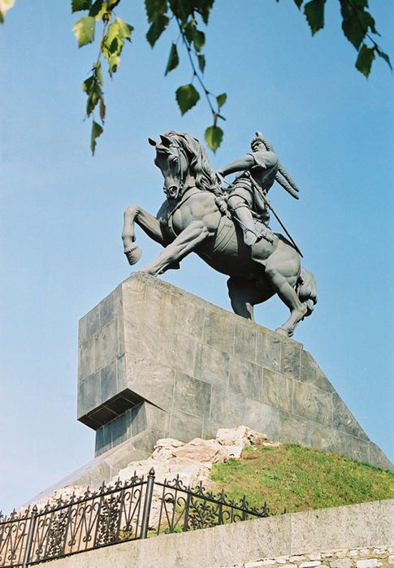
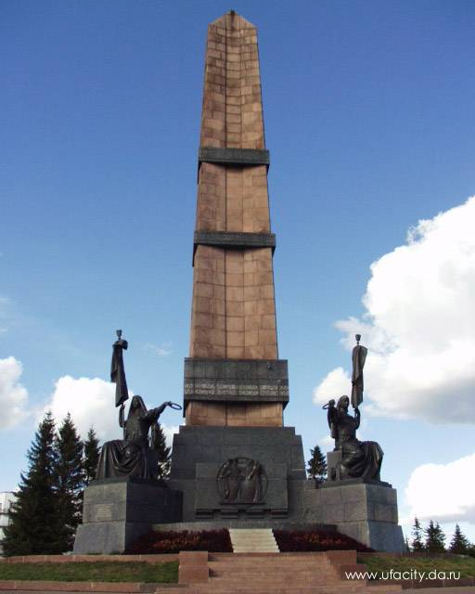
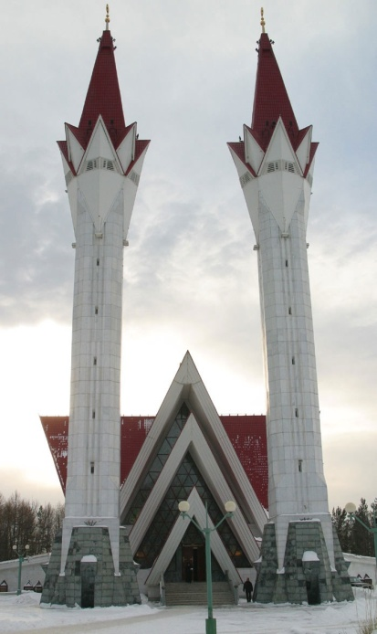
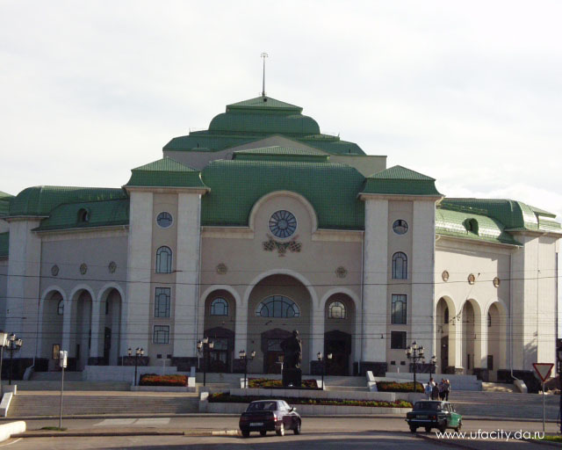

Slide 9
3 тур. «Портретыннан таны»

Slide 10
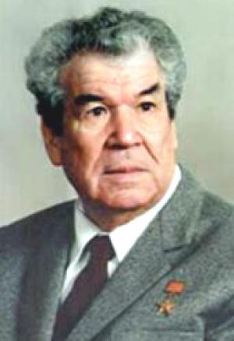
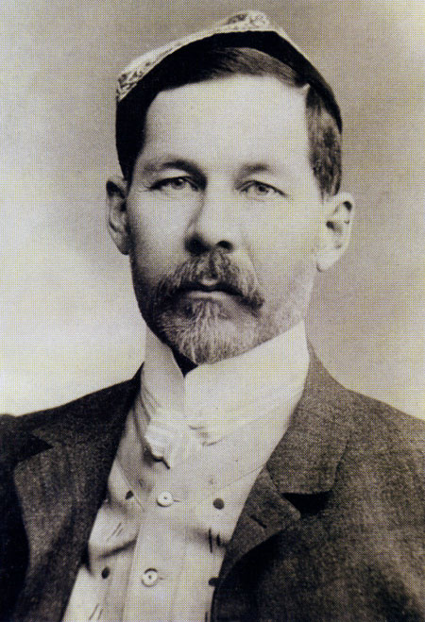
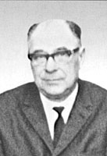
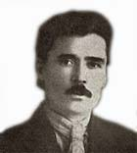
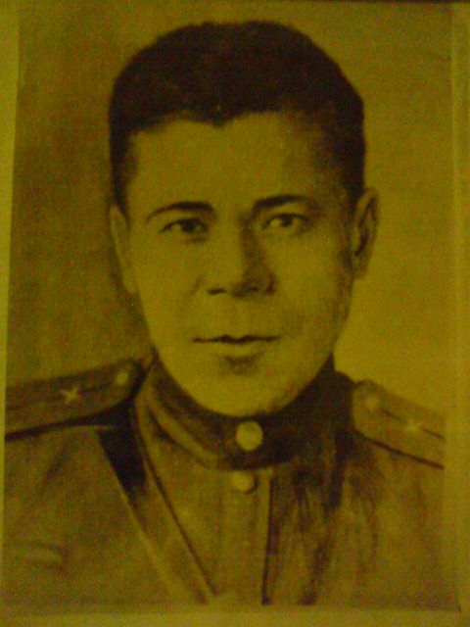
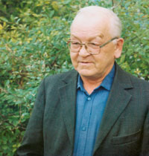

Slide 11
4 тур. «Исеңә төшер»

Slide 12
«Малайның вакыт-вакыт мөгез турында бик сөйлисе килеп китсә дә, вәгъдәсен бозмаган. Сөйлисе килгән саен, әлеге шул кырдан кисеп алган көпшәсен «гү-гү» өрергә тотына икән.

Slide 13
«Шәп маллар аякланып туа, диләр. Ахрысы, бу сүз дөрестер. Без барып җиткәндә, колын үзенең әле бик ныгып бетә алмаган аяклары белән саклана-саклана басып йөри башлаган иде инде.»

Slide 14
«Төнлә белән олы юлны немец бомбага тоткан вакытта баласын югалтып, соңыннан аны эзләп-эзләп тә таба алмаган ананың шушы минуттагы хәлен аңлатып бирү мөмкин булмас иде.»

Slide 15
«Икмәкне басып ашарга ярамый,-дип аңлатты миңа Әсгать.-Басып ашасаң тукландырмый ул. Әгәр бер валчыгын җиргә төшерсәң, гөнаһ була.»

Slide 16
«Агышың, и агымсу, туп-тулы зар, синең ни хәсрәтең, ни моңнарың бар?»

Slide 17
«Шуннан соң дөньяда һичбер малга, һичбер әйбергә күңелем дә, күзем дә төшмәде: һичбер нәрсәне сөя алмадым.»

Slide 18
5 тур. Өй эше «Матурлык» Ә.Еники.

Slide 19
1. Шәкертләрнең туган авылының исеме.
2. Ярлы шәкертнең исеме.

Slide 20
3. Бәдретдин әнисе җибәргән майны ничек ашый.
4. Шәкертләрне Бәдретдиннең әнисе нәрсә белән сыйлый?
5. Бәдретдин әнисе өчен нинди көй уйный?
6. Скрипканы Бәдретдингә кем ясаган?

Slide 21
6 тур. «Сәнгатьле уку»

Slide 22
7 тур. «Капитаннар ярышы».

Slide 23
1. Алтыда белгән ана телең…
2. Бер телдә ун хикмәт…
3. Теллеләр халык булып дөньяга чыккан…
4. Туган телне кадерләгән халык…
5. Алтын-көмеш яуган җирдән…
6. Дусыннан аерылган җиде ел елар…
7. Иленнән аерылган…
8. Туган илнең кадерен…
9. Үз халкын сөймәгән…
10. Чит җирдә солтан булганчы…
11. Укыдым дип әйтмә…
12.Мәкаль җыймыйм…
13. Бүләк зур булмас…
14. Яшьлектә белгән-ташка язган…

Slide 24
Туган телдә җырлый чишмә,
Туган телдә шаулый таллар,
Туган телдә дәшсәм генә,
Туган җирем мине аңлар…

